Slide 1
Regler för kosmetika
”Din produkt, ditt ansvar 2015”
Marknadskontrollrådet
Monica Tammela

Slide 2
Det viktigaste ur bestämmelserna:
EPR Förordning 1223/2009 om kosmetiska produkter
Förordning 2013:413 om kosmetiska produkter
LVFS 2013:10 om kosmetiska produkter

Slide 3
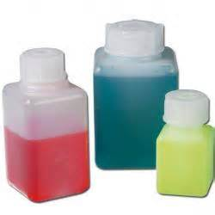
INNEHÅLLSÄMNEN
Förbjudna bilaga II, CMR enl Förordning 1272/2008
Begränsade bilaga III
Tillåtna färgämnen, konserveringsmedel, UV-filter bilaga IV,V,VI
Nanomaterial – måste anmälas och förhandsgranskas
Övriga ämnen ”ansvarig persons” ansvar

Slide 4
DOKUMENTATION hos ansvarig person
GMP (god tillverkningssed)
Säkerhetsrapport
Produktinformationsdokument
Men ….
rapportera SUE (allvarliga oönskade effekter) till behörig myndighet (t.ex. Läkemedelsverket)

Slide 5
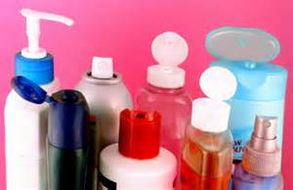
MÄRKNING AV FÖRPACKNING
Bl.a. fullständig innehållsförteckning med INCI-namn
En del på svenska- varningstext och funktion
Marknadsföring- bl.a. förordning 655/2013 + riktlinjer
och inte så att det klassificeras som läkemedel

Slide 6
ANMÄLAN av företag och produkter till CPNP
Elektronisk till EU-databasen
Cosmetic Product Notification Portal
ansvarig person (tillverkare eller importör)
distributör som översätter text
Läkemedelsverket hämtar uppgifter från CPNP

Slide 7
Mer information:
https://www.lakemedelsverket.se/malgrupp/Foretag/Kosmetika/
utställartorget

